Slide 1


Разработка программного модуля для выявления тройных взаимодействий в биологических сетях с учетом временных задержек
Новосибирский государственный университет
Физический факультет
Кафедра автоматизации физико-технических исследований
Фирсов Артемий Борисович
Место выполнения: ИЦиГ, лаборатория молекулярно-генетических систем
Научный руководитель: Титов Игорь Иванович, к.ф.-м.н., с.н.с.
19.10.2016

Slide 2
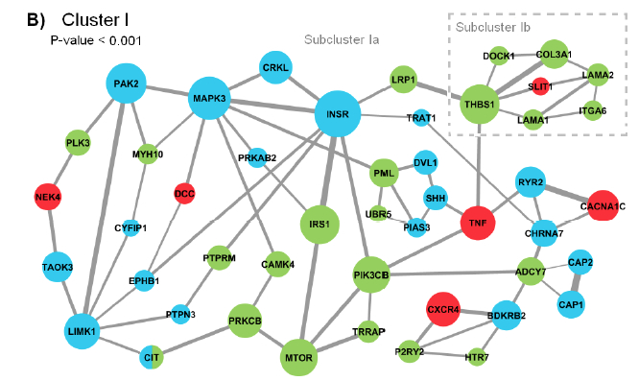
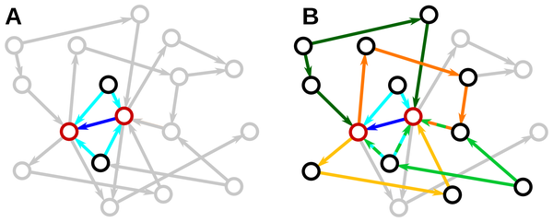
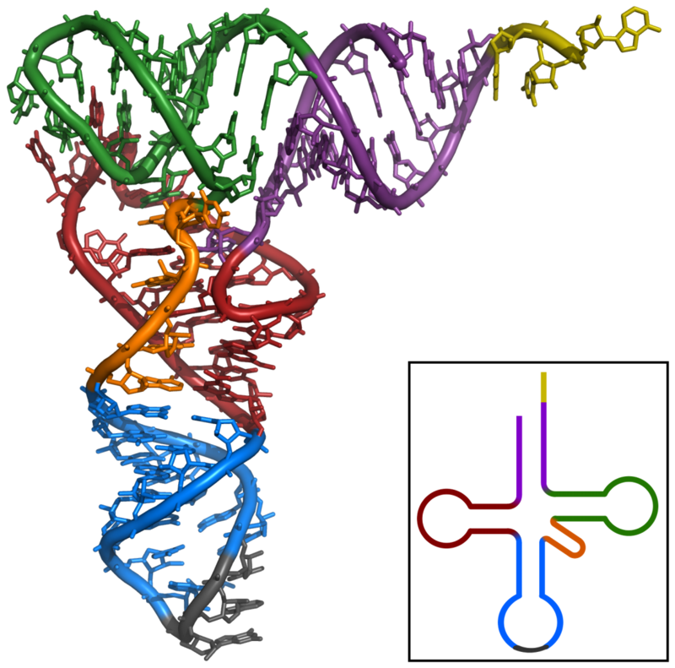
Области применения
Генная сеть, приводящая к шизофрении
Выявление динамики нейронной сети в зависимости от ее структуры на основе анализа взаимодействий
Взаимодействие аминокислот
Анализ данных ДНК-микрочипов
Spatial analysis
Взамодействие живых существ
Взаимодействие научных коллективов
Компактизация транспортной РНК, основанная на взаимодействии компонент
2￼
Notes:
В левом столбце – обласи применения – реконструкция метаболических сетей(статья villaverde), генных сетей, нейронных сетей, пространственных контактов в биополимерах(белки, РНК. хроматин), и тд
Справа – картинки без подписей

Slide 3
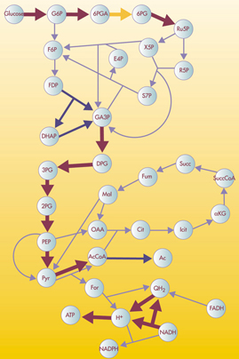
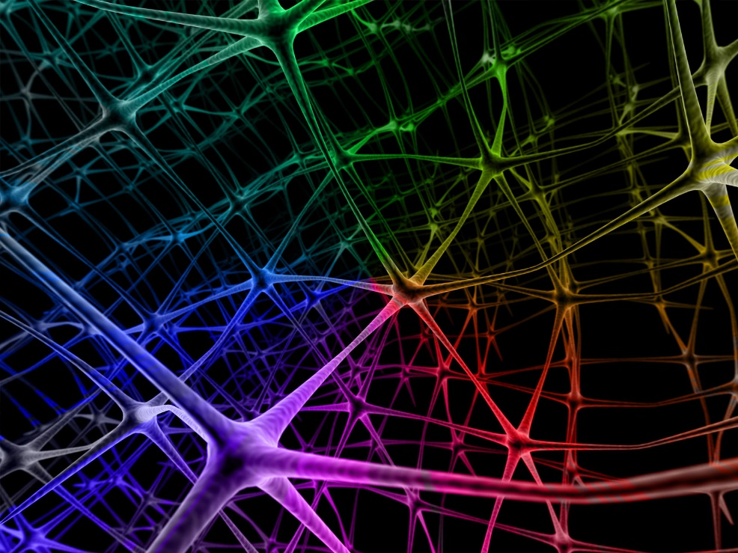
Области применения
Реконструкция:
Метаболических сетей
Генных сетей
Нейронных сетей
Пространственных контактов в биополимерах (белки, РНК, хроматин)
И т.д.
1
2￼
4￼
3￼
3￼

Slide 4
Нейронные сети
Выявление динамики нейронной сети в зависимости от ее структуры на основе анализа взаимодействий
Pernice V, Staude B, Cardanobile S, Rotter S (2011) How Structure Determines Correlations in Neuronal Networks. PLoS Comput Biol 7(5): e1002059. doi:10.1371/journal.pcbi.1002059
http://journals.plos.org/ploscompbiol/article?id=info:doi/10.1371/journal.pcbi.1002059
Генная сеть, приводящая к шизофрении
4￼
Schizophrenia Gene Networks Found, with Link to Autism, November 12, 2012, Columbia University Medical Center

Slide 5
Другие области
Взаимодействие аминокислот
Анализ данных ДНК-микрочипов
Spatial analysis
Взамодействие живых существ
Взаимодействие научных коллективов
5￼

Slide 6
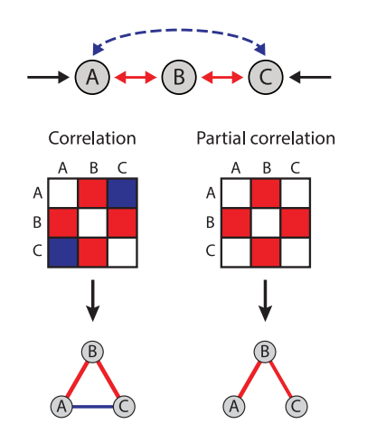
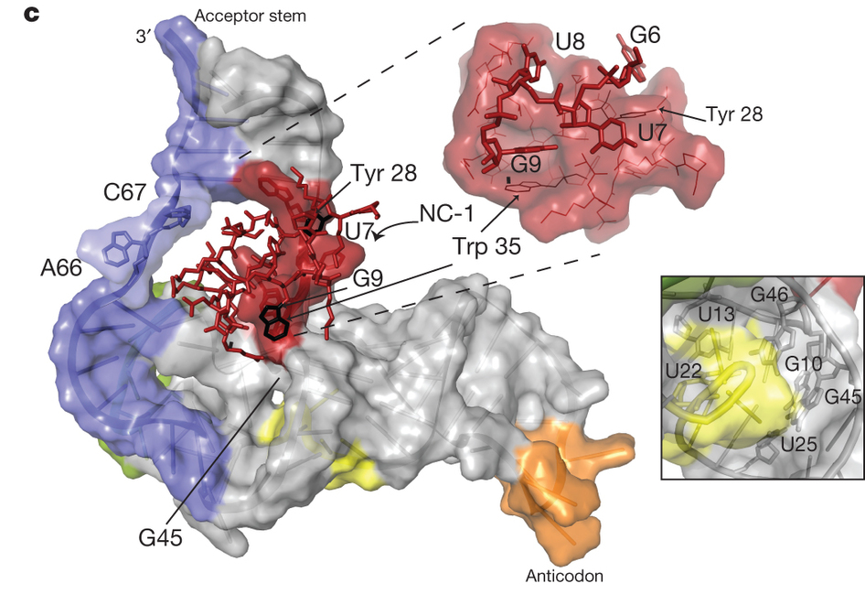
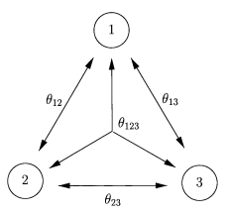
Виды взаимодействий
Парные
Высокого порядка
Прямые и непрямые
Прямые
6￼
Inferring Pairwise Interactions from Biological Data Using Maximum-Entropy Probability Models Richard R. Stein, Debora S. Marks , Chris Sander, s. PLoS Comput Biol 11(7): e1004182. doi:10.1371/journal. pcbi.1004182

Slide 7
Тройные взаимодействия
Тройные взаимодействия присутствуют в реальных биологических системах
Алгоритмы, учитывающие тройные взаимодействия, являются лидерами в DREAM Challenge
Analysis of higher-order neuronal interactions based on conditional inference, Robert Gütig, Ad Aertsen, Stefan Rotter.
Global quantitative modeling of chromatin factor interactions. Zhou J, Troyanskaya OG.
Finding High-Order Correlations in High-Dimensional Biological Data. Xiang Zhang, Feng Pan, and Wei Wang Department of Computer Science University of North Carolina at Chapel Hill
DTW-MIC Coexpression Networks from Time-Course Data. Samantha Riccadonna , Giuseppe Jurman, Roberto Visintainer , Michele Filosi , Cesare Furlanello
7￼

Slide 8
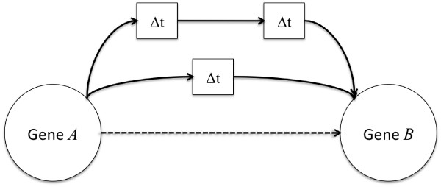
Взаимодействия с учетом временной задержки
Часто результат взаимодействия виден спустя некоторое время
Учет задержек позволяет воостановить историю взаимодействий
TimeDelay-ARACNE: Reverse engineering of gene networks from time-course data by an information theoretic approach. Zoppoli P., Morganella S., Ceccarelli M. BMC Bioinform
MIDER: Network Inference with Mutual Information Distance and Entropy Reduction.
Alejandro F. Villaverde, John Ross, Federico Morán, Julio R. Banga
8￼

Slide 9
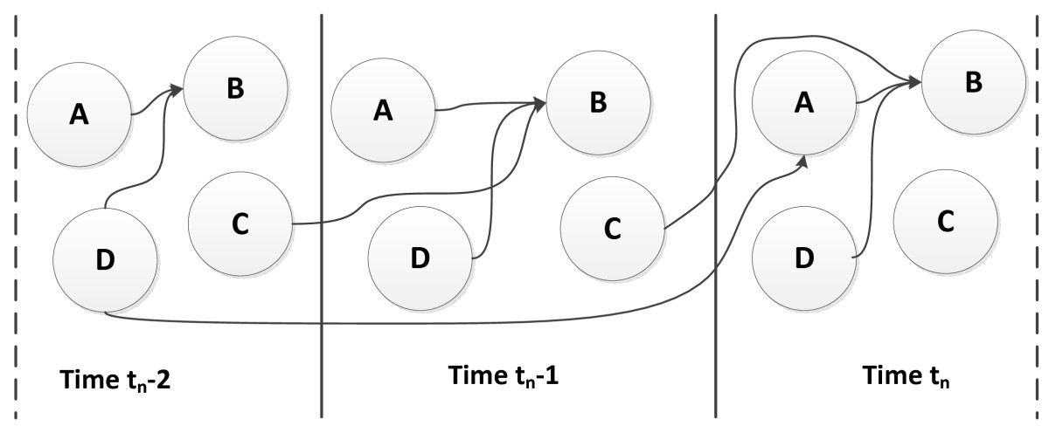
Взаимодействия с учетом временной задержки
Часто результат взаимодействия виден спустя некоторое время
Учет задержек позволяет воостановить историю взаимодействий
9￼
Simultaneous learning of instantaneous and time-delayed genetic interactions using novel information theoretic scoring technique, Nizamul Morshed, Madhu Chetty, Nguyen Xuan Vinh, BMC Systems Biology20126:62, DOI: 10.1186/1752-0509-6-62, © Morshed et al; licensee BioMed Central Ltd. 2012

Slide 10
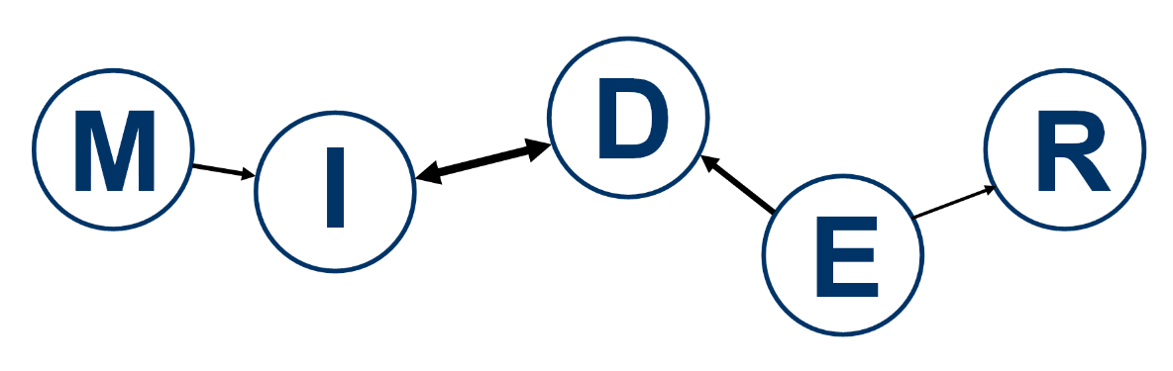
Существующие решения нахождения
взаимодействий
Global Quantitative Modeling of Chromatin Factor Interactions
Выявляет прямые взаимодействия
Учитывает временные задержки
Открытая реализация в MatLab
Не учитывает тройные взаимодействия
Выявляет прямые взаимодействия
Не учитывает временные задержки
Нет реализации в MatLab
Учитывает тройные взаимодействия
Villaverde, A., Ross, J., Morán, F., and Banga, J.R. (2014). MIDER: network inference with mutual information distance and entropy reduction. PloS ONE 9(5):e96732
Global quantitative modeling of chromatin factor interactions. Zhou J, Troyanskaya OG. PLoS Comput Biol. 2014 Mar 27;10(3):e1003525. doi: 10.1371/journal.pcbi.1003525. eCollection 2014.
10￼

Slide 11
Регуляризация Шмидта
11￼

Slide 12
Цель работы
Разработка модуля для нахождения тройных взаимодействий в биологических сетях с учетом временных задержек
Задачи
Реализация алгоритма нахождения тройных взамодействий на основе алгоритма MIDER
Оптимизация алгоритма регуляризацией Шмидта
Тестирование алгоритма на площадке DREAM Challenges
Доработка алгоритма методом DTW учета временных задержек
12￼

Slide 13
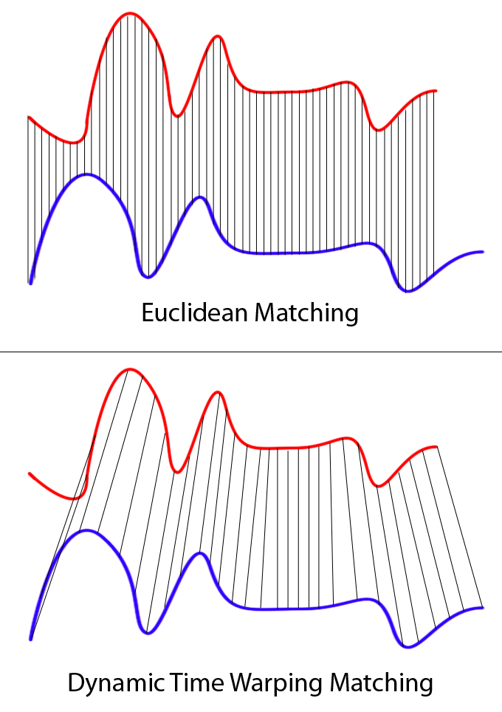

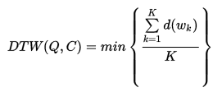
Алгоритм DTW
13￼

